Slide 1
Manager ses énergies
28/06/2022

Slide 2

TEEO en quelques mots…
Créée en 2009
15 salariés
Implantations : Le Port (siège), Bordeaux, Lyon
TEEO accompagne les organismes dans la réduction de leurs consommations d’énergie et de leurs impacts environnementaux
Tous secteurs d’activités
> 100 clients > 1500 sites > 37000 compteurs

Slide 3



Vos enjeux énergie
€
économiques
environnementaux
réglementaires
d’amélioration continue

Slide 4
Définir et garder un CAP
C
A
P
CONNECTER
COLLECTER
Les équipements et
les données de vos bâtiments
ANALYSER
ALERTER
Analyse des données
Alertes en cas de dérives
Définition des IPE
PILOTER
PERFORMER
PROGRESSER
Plans d’actions
Reportings
Support au pilotage de votre SME
Formation
AMÉLIORATION CONTINUE

Slide 5

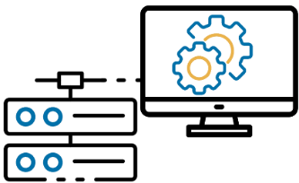



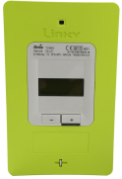

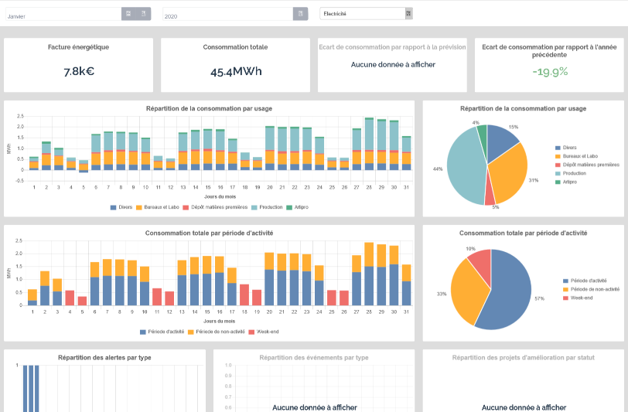


Smart SIME : Une solution d’intégration
Simple, fiable, rapide, évolutive, multi-sites, multi-fluides
🡺 Unicité et traçabilité de l’information
Capteurs IOT
GTB / GTC existantes
Courbes de charge des compteurs généraux
Plateformes Open Data
Factures d’énergie
Saisies manuelles

Slide 6
Merci pour votre attention
contact@teeo.fr
0262 97 53 24

